Slide 1

16Hive优化
与
定期执行ETL
Notes:
BEA Confidential

Slide 2

Hive优化
Hive的执行依赖于底层的MapReduce作业，因此对Hadoop作业的优化或者对MapReduce作业的调整是提高Hive性能的基础。
大多数情况下，用户不需要了解Hive内部是如何工作的。但是当对Hive具有越来越多的经验后，学习一些Hive的底层实现细节和优化知识，会让用户更加高效地使用Hive。如果没有适当的调整，那么即使查询Hive中的一个小表，有时也会耗时数分钟才得到结果。也正是因为这个原因，Hive对于OLAP类型的应用有很大的局限性，它不适合需要立即返回查询结果的场景。然而，通过实施下面一系列的调优方法，Hive查询的性能会有大幅提高。
Notes:
BEA Confidential

Slide 3
1、启用压缩
压缩可以使磁盘上存储的数据量变小，例如，文本文件格式能够压缩40%甚至更高比例，这样可以通过降低I/O来提高查询速度。
  一个复杂的Hive查询在提交后，通常被转换为一系列中间阶段的MapReduce作业，Hive引擎将这些作业串联起来完成整个查询。可以将这些中间数据进行压缩。
Notes:
BEA Confidential

Slide 4
1、启用压缩
<property>
<name>hive.exec.compress.intermediate</name>
<value>true</value>
</property>
<property>
<name>hive.intermediate.compression.codec</name>
<value>org.apache.hadoop.io.compress.SnappyCodec</value>
<description/>
</property>
<property>
<name>hive.intermediate.compression.type</name>
<value>BLOCK</value>
</property>
Notes:
BEA Confidential

Slide 5
1、启用压缩
  当Hive将输出写入到表中时，输出内容同样可以进行压缩。我们可以设置hive.exec.compress.output属性启用最终输出压缩。
<property>
<name>hive.exec.compress.output</name>
<value>true</value>
<description> This controls whether the final outputs of a query (to a local/hdfs file or a Hive table) is compressed. The compression codec and other options are determined from hadoop config variables mapred.output.compress*
</description>
</property>
Notes:
BEA Confidential

Slide 6

2、优化连接
可以通过配置Map连接和倾斜连接的相关属性提升连接查询的性能。
（1）自动Map连接
当连接一个大表和一个小表时，自动Map连接是一个非常有用的特性。如果启用了该特性，小表将保存在每个节点的本地缓存中，并在Map阶段与大表进行连接。开启自动Map连接提供了两个好处。首先，将小表装进缓存将节省每个数据节点上的读取时间。其次，它避免了Hive查询中的倾斜连接，因为每个数据块的连接操作已经在Map阶段完成了。设置下面的属性启用自动Map连接属性。
Notes:
BEA Confidential

Slide 7
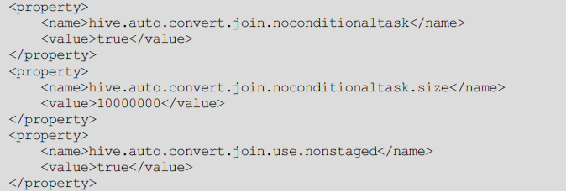
2、优化连接
hive.auto.convert.join：是否启用基于输入文件的大小，将普通连接转化为Map连接的优化机制。
hive.auto.convert.join.noconditionaltask：假设参与连接的表（或分区）有N个，如果打开这个参数，并且有N-1个表（或分区）的大小总和小于hive.auto.convert.join.noconditionaltask.size参数指定的值，那么会直接将连接转为Map连接。
hive.auto.convert.join.use.nonstaged：对于条件连接，如果从一个小的输入流可以直接应用于join操作而不需要过滤或者投影，那么不需要通过MapReduce的本地任务在分布式缓存中预存。
Notes:
BEA Confidential

Slide 8
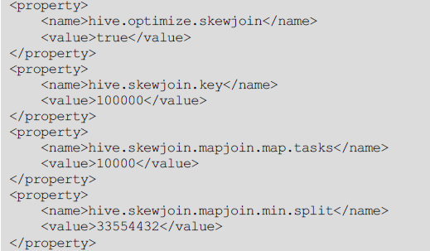
2、优化连接
（2）倾斜Map连接（某个连接键对应的行数过多的情况）
hive.optimize.skewjoin：是否为连接表中的倾斜键创建单独的执行计划。
hive.skewjoin.key：决定如何确定连接中的倾斜键。
hive.skewjoin.mapjoin.map.tasks：指定倾斜连接中，用于Map连接作业的任务数。
hive.skewjoin.mapjoin.min.split：通过指定最小split的大小，确定Map连接作业的任务数。
Notes:
BEA Confidential

Slide 9
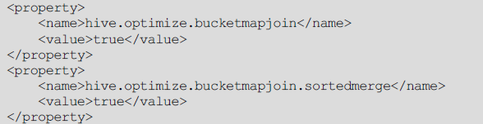
2、优化连接
（3）桶Map连接（连接中使用的表是按特定列分桶）
hive.optimize.bucketmapjoin：是否尝试桶Map连接。
hive.optimize.bucketmapjoin.sortedmerge：是否尝试在Map连接中使用归并排序。
Notes:
BEA Confidential

Slide 10
3、避免使用order by全局排序
Hive中使用order by子句实现全局排序。order by只用一个Reducer产生结果，对于大数据集，这种做法效率很低。如果不需要全局有序，则可以使用sort by子句，该子句为每个reducer生成一个排好序的文件。如果需要控制一个特定数据行流向哪个reducer，可以使用distribute by子句。例如:
Select id, name, salary, dept from employee
distribute by dept sort by id asc, name desc;
属于一个dept的数据会分配到同一个reducer进行处理，同一个dept的所有记录按照id、name列排序。最终的结果集是全局有序的。
Notes:
BEA Confidential

Slide 11
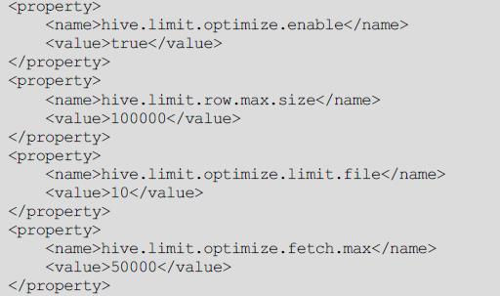
4、优化limit操作
默认时limit操作仍然会执行整个查询，然后返回限定的行数。在有些情况下这种处理方式很浪费，因此可以通过设置下面的属性避免此行为。
hive.limit.optimize.enable：是否启用limit优化。当使用limit语句时，对源数据进行抽样。
hive.limit.row.max.size：在使用limit做数据的子集查询时保证的最小行数据量。
hive.limit.optimize.limit.file：在使用limit做数据子集查询时，采样的最大文件数。
hive.limit.optimize.fetch.max：使用简单limit数据抽样时，允许的最大行数。
Notes:
BEA Confidential

Slide 12
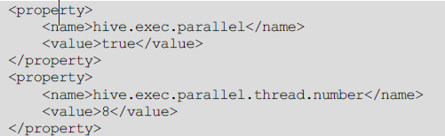
5、启用并行执行
每条HiveQL语句都被转化成一个或多个执行阶段，可能是一个MapReduce阶段、采样阶段、归并阶段、限制阶段等。默认时，Hive在任意时刻只能执行其中一个阶段。如果组成一个特定作业的多个执行阶段是彼此独立的，那么它们可以并行执行，从而整个作业得以更快完成。通过设置下面的属性启用并行执行。
hive.exec.parallel：是否并行执行作业。
hive.exec.parallel.thread.number：最多可以并行执行的作业数。
Notes:
BEA Confidential

Slide 13
6、使用单一Reduce执行多个Group By
通过为group by操作开启单一reduce任务属性，可以将一个查询中的多个group by操作联合在一起发送给单一MapReduce作业。
<property>
<name>hive.multigroupby.singlereducer</name>
<value>true</value>
</property>
Notes:
BEA Confidential

Slide 14
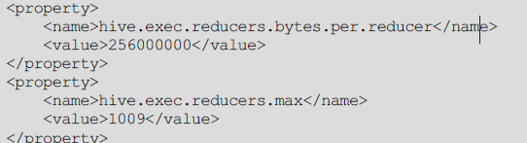
7、控制并行Reduce任务
Hive通过将查询划分成一个或多个MapReduce任务达到并行的目的。确定最佳的mapper个数和reducer个数取决于多个变量，例如输入的数据量以及对这些数据执行的操作类型等。如果有太多的mapper或reducer任务，会导致启动、调度和运行作业过程中产生过多的开销，而如果设置的数量太少，那么就可能没有充分利用好集群内在的并行性。对于一个Hive查询，可以设置下面的属性来控制并行reduce任务的个数。
hive.exec.reducers.bytes.per.reducer：每个reducer的字节数，默认值为256MB。Hive是按照输入的数据量大小来确定reducer个数的。例如，如果输入的数据是1GB，将使用4个reducer。
hive.exec.reducers.max：将会使用的最大reducer个数。
Notes:
BEA Confidential

Slide 15
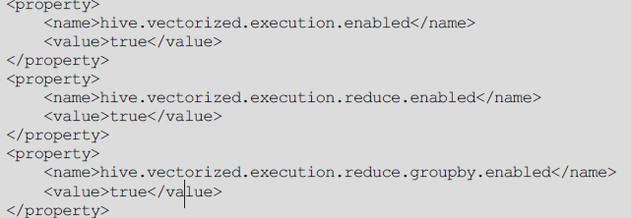
8、启用向量化
通过查询执行向量化，使Hive从单行处理数据改为批量处理方式，具体来说是一次处理1024行而不是原来的每次只处理一行，这大大提升了指令流水线和缓存的利用率，从而提高了表扫描、聚合、过滤和连接等操作的性能。
hive.vectorized.execution.enabled：如果该标志设置为true，则开启查询执行的向量模式，默认值为false。
hive.vectorized.execution.reduce.enabled：如果该标志设置为true，则开启查询执行reduce端的向量模式，默认值为true。
hive.vectorized.execution.reduce.groupby.enabled：如果该标志设置为true，则开启查询执行reduce端group by操作的向量模式，默认值为true。
Notes:
BEA Confidential

Slide 16
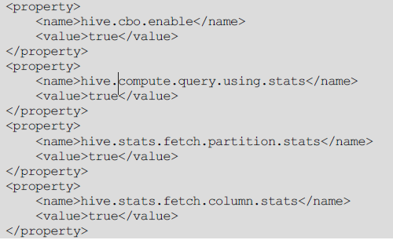
8、启用基于成本的优化器
Hive的CBO也可以根据查询成本制定执行计
划，例如确定表连接的顺序、以何种方式执行连接、使用的并行度等。设置下面的属性启用基于成本优化器。
Notes:
BEA Confidential

Slide 17
8、启用基于成本的优化器
hive.cbo.enable：控制是否启用基于成本的优化器，默认值是true。
hive.compute.query.using.stats：该属性的默认值为false。如果设置为true，Hive在执行某些查询时，例如select count(1)，只利用元数据存储中保存的状态信息返回结果。为了收集基本状态信息，需要将hive.stats.autogather属性配置为true。为了收集更多的状态信息，需要运行analyze table查询命令。
hive.stats.fetch.partition.stats：该属性的默认值为true。操作树中所标识的统计信息，需要分区级别的基本统计，如每个分区的行数、数据量大小和文件大小等。分区统计信息从元数据存储中获取。如果存在很多分区，要为每个分区收集统计信息可能会消耗大量的资源。这个标志可被用于禁止从元数据存储中获取分区统计。当该标志设置为false时，Hive从文件系统获取文件大小，并根据表结构估算行数。
hive.stats.fetch.column.stats：该属性的默认值为false。操作树中所标识的统计信息，需要列统计。列统计信息从元数据存储中获取。如果存在很多列，要为每个列收集统计信息可能会消耗大量的资源。这个标志可被用于禁止从元数据存储中获取列统计。
Notes:
BEA Confidential

Slide 18
8、启用基于成本的优化器
可以使用HiveQL的analyze table语句收集一个表中所有列相关的基本统计信息，例如下面的语句收集sales_order_fact表的统计信息。
analyze table sales_order_fact compute statistics for columns;
analyze table sales_order_fact compute statistics for
columns order_number, customer_sk;
Notes:
BEA Confidential

Slide 19

9、（不做）启用MapReduce严格模式
严格模式禁止3种类型的查询。
  对于分区表，where子句中不包含分区字段过滤条件的查询语句不允许执行。
  对于使用了order by子句的查询，要求必须使用limit子句，否则不允许执行。
  限制笛卡尔积查询。
Notes:
BEA Confidential

Slide 20
crontab
cron是linux下用来周期性的执行某种任务或等待处理某些事件的一个守护进程，与windows下的计划任务类似，当安装完成操作系统后，默认会安装此服务 工具，并且会自动启动crond进程，crond进程每分钟会定期检查是否有要执行的任务，如果有要执行的任务，则自动执行该任务。
Linux下的任务调度分为两类，系统任务调度和用户任务调度。
  系统任务调度：系统需要周期性执行的工作，比如写缓存数据到硬盘、日志清理等。在/etc目录下有一个crontab文件，这个就是系统任务调度的配置文件。
  用户任务调度：用户要定期执行的工作，比如用户数据备份、定时邮件提醒等。用户可以使用crontab命令来定制自己的计划任务。所有用户定义的crontab文件都被保存在/var/spool/cron目录中，其文件名与用户名一致。
Notes:
BEA Confidential

Slide 21
Crontab权限
Linux系统使用一对allow/deny文件组合判断用户是否具有执行crontab的权限。
如果用户名出现在/etc/cron.allow文件中，则该用户允许执行crontab命令。如果此文件不存在，那么如果用户名没有出现在/etc/cron.deny文件中，则该用户允许执行crontab命令。
如果只存在cron.deny文件，并且该文件是空的，则所有用户都可以使用crontab命令
。如果这两个文件都不存在，那么只有root用户可以执行crontab命令。allow/deny文件由每行一个用户名构成。
Notes:
BEA Confidential

Slide 22

Crontab命令
-u user：用来设定某个用户的crontab服务，此参数一般由root用户使用。
file：file是命令文件的名字，表示将file作为crontab的任务列表文件并载入crontab。如果在命令行中没有指定这个文件，crontab命令将接受标准输入，通常是键盘上键入的命令，并将它们载入crontab。
-e：编辑某个用户的crontab文件内容。如果不指定用户，则表示编辑当前用户的crontab文件。如果文件不存在，则创建一个。
-l：显示某个用户的crontab文件内容，如果不指定用户，则表示显示当前用户的crontab文件内容。
-r：从/var/spool/cron目录中删除某个用户的crontab文件，如果不指定用户，则默认删除当前用户的crontab文件。
注意： 如果不经意地输入了不带任何参数的crontab命令，不要使用Control-d退出，因为这会删除用户所对应的crontab文件中的所有条目。代替的方法是用Control-c退出。
Notes:
BEA Confidential

Slide 23
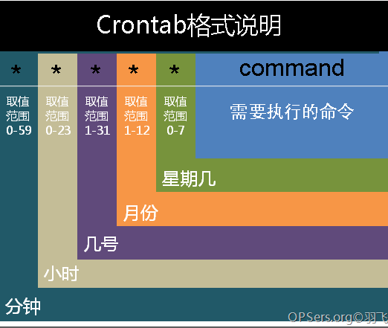
Crontab文件
用户所建立的crontab文件中，每一行都代表一项任务，每行的每个字段代表一项设置。它的格式共分为六个字段，前五段是时间设定段，第六段是要执行的命令段，格式如下：
星号（*）：代表所有可能的值。
逗号（,）：指定一个列表范围，例“1,2,5,7,8,9”。
中杠（-）：表示一个整数范围，例如“2-6”表示“2,3,4,5,6”。
正斜线（/）：可以用正斜线指定时间的间隔频率，例如“0-23/2”表示每两小时执行一次。
Notes:
BEA Confidential

Slide 24


Crontab
环境:
  脚本中涉及文件路径时写绝对路径；
  脚本执行要用到环境变量时，通过source命令显式引入.
  当手动执行脚本没问题，但是crontab不执行时，可以尝试在crontab中直接引入环境变量解决问题.
可以将crontab执行任务的输出信息重定向到一个自定义的日志文件中，例如：
Notes:
BEA Confidential

